Slide 1
„Apc I.-andezit”
védnévre tervezett bánya létesítésének
Környezetvédelmi Hatásvizsgálata

Slide 2
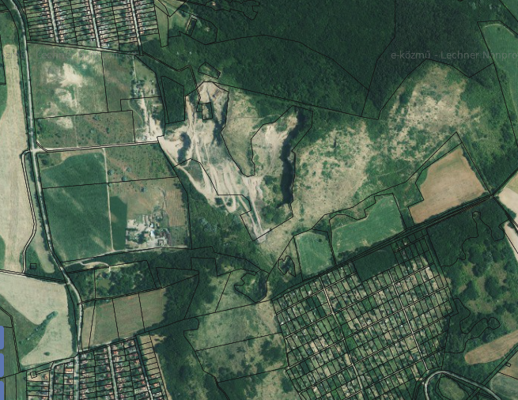
Általános adatok
Kérelmező: RIO-Kőbánya Kft. (8000 Székesfehérvár, Zsolnai u. 63.)
Bányatelek neve: Apc I.-andezit
Bányatelek nagysága: 9,4085 ha
Tervezett éves kapacitás: 875.000 tonna/év
Érintett helyrajzi számok: Apc 09/2 és 015/3
Tervezett életartam: 7 év

Slide 3
Termelési technológia
Az alkalmazott külszíni bányászati tevékenység az alábbi főbb technológiai lépésekből áll:
Feltárás: a felső humuszréteg és a meddő réteg külön-külön való kitermelése, deponálása
Fejtés: a kőzetjövesztés robbantással történik. Az évi 350 ezer m³ jövesztéséhez havi 3 robbantást terveznek.
Törés, osztályozás: meghatározott szemcseméret szerint történő válogatás
Tájrendezés: A bánya meddő MÜT szerint történő elhelyezése, visszatöltése

Slide 4
Termelés feltételei
A bányavállalkozó az ásványvagyon kitermeléséhez a következő gépeket alkalmazza:
CAT 950M típusú gumikerekes homlokrakodó (teljesítmény: 187 kW), mely kanálmérleggel van felszerelve
CAT 320 típusú lánctalpas kotrógép (teljesítmény: 122 kW)
TEREX BISON 280 típusú mobil törő (törési teljesítmény: 200 tonna/óra)
TESAB TS1550 típusú mobil osztályozó
A termelésre csak nappal kerül sor.

Slide 5
Szállítási útvonal
A haszonanyag elszállítása az az Apc-Petőfibánya közötti 024 hrsz-ú közúthoz vezető Apc 022 hrsz-ú (kivett út) javított földúton, onnan az Apc 030/4 (kivett út), Apc 028 (kivett út), majd a Zagyvaszántó 0106 hrsz-ú javított földúton történik a Zagyva folyó kezelő útjáig, mely szintén a Vízügyi Igazgatósággal történt megegyezés alapján szállításra alkalmas állapotba feljavításra kerül. Ez a földút párhuzamosan haladva a Zagyva folyóval, ahol a következő helyrajzi számokat érint még (mivel a Zagyva több település közigazgatási területét érinti):
Zagyvaszántó 0103 hrsz. (kivett Zagyva folyó)
Petőfibánya 0111 hrsz. (kivett út)
Lőrinci 097 hrsz. (kivett Zagyva folyó)
Innen a Petőfibánya 0336 hrsz-ú (kivett közút) és a Petőfibánya 0313/b hrsz-ú földúton keresztül történik a szállítás a 2401. számú úthoz, melyen tovább történik a szállítás a 24102. számú bekötő és a 21. számú főúton keresztül az M3-as autópályára.

Slide 6
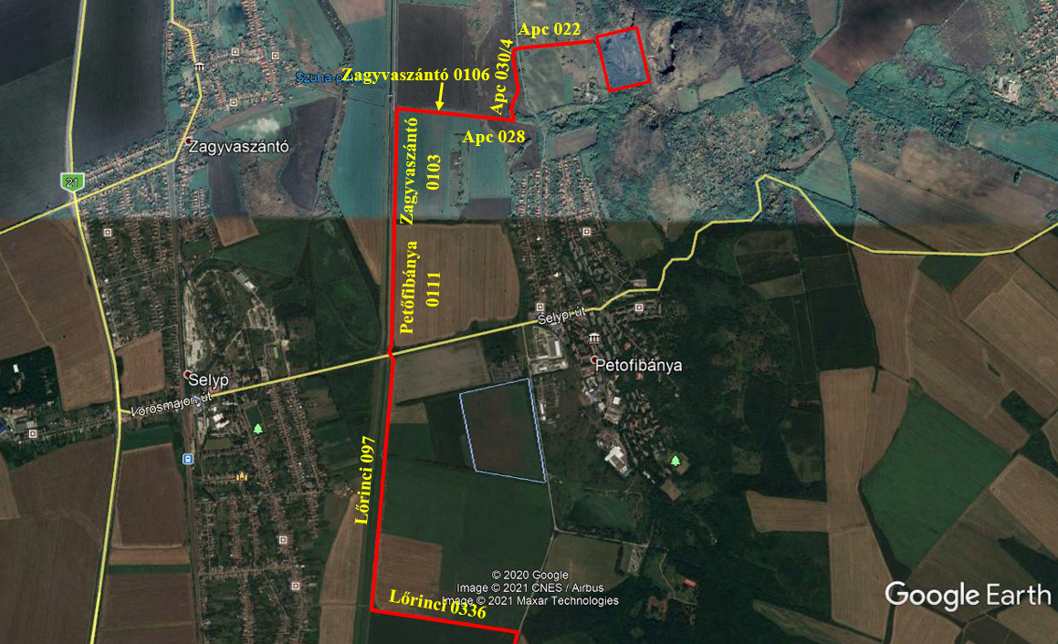
Szállítási útvonal 1. rész

Slide 7
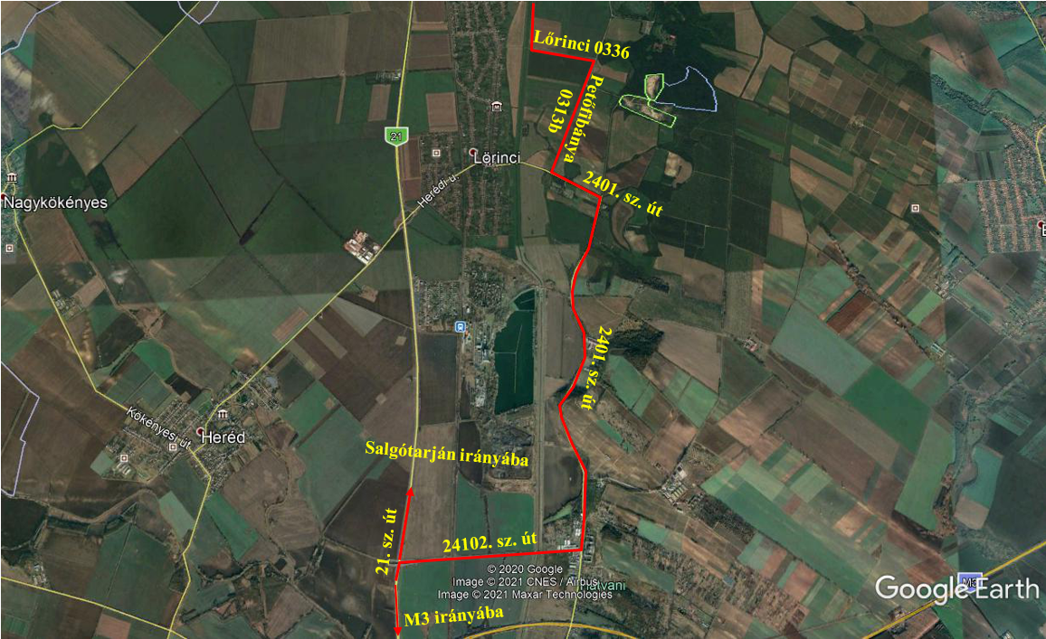
Szállítási útvonal 2. rész

Slide 8
Bányászat hatása a levegőre
Robbantás: A 10 μm-es szemcsék egy robbantás alatt keletkező tömege 0,3 m³. Láthatjuk, hogy az andezit kőzetjövesztésére a porképződés nem jellemző. A keletkező kevés por természetes anyag, nem toxikus, ülepedő frakció. A robbantások okozta minimális porterheltség csak a bányatelken belül lesz kimutatható, a környező településre nem lesz hatással.
Bányagépek kibocsátása: Az NO₂ esetén 63 méteres hatásterület jelölhető ki, míg a PM10, a CO, a szénhidrogének, és a SO₂ immissziója a leggyakoribb meteorológiai feltételek mellett sem éri el az 1 órás határérték 10 %-át, így ezeknek a légszennyezőknek nincs hatásterülete
Törő- és osztályozó porkibocsátása: A levegőterhelési hatásterületének határa a tevékenység végzésének helyétől számított 53 m-es körön belül található.

Slide 9
Szállítás okozta légszennyezés
Hatásterület
2401. sz. út (3+366 – 9+273): Hatásterületet nem jelölhetünk ki a beruházás nélküli forgalomra, míg a bánya nyitásával a NO₂ esetében 19 méteres lesz a hatásterület. A többi komponens esetében nem tudunk hatásterületet kijelölni.
24102. sz. út (0+000 – 0+1947): Hatásterületet nem jelölhetünk ki a beruházás nélküli forgalomra, míg a bánya nyitásával a NO₂ esetében 19,5 méteres lesz a hatásterület. A többi komponens esetében nem tudunk hatásterületet kijelölni.
21. sz. út (1+904 – 14+211): NO₂ esetében 88 méteres hatásterületet jelölhetünk ki a 2019-es forgalomra. A maximális forgalom esetén 90 méter a hatásterület. CH esetében 25 méteres hatásterületet jelölhetünk ki a 2019-es forgalomra. A maximális forgalom esetén 26 méter a hatásterület. PM10 esetében 29,5 méter hatásterületet jelölhetünk ki a 2019-es forgalomra. A maximális forgalom esetén 30,5 méter a hatásterület. CO és SO₂ esetében nem tudunk hatásterületet kijelölni.
Megállapítható, hogy a szállítási útvonalon mind a jelenlegi, mind a jövőbeni állapotban a kialakuló koncentrációk elmaradnak a vonatkozó légszennyezettségi határértékektől.

Slide 10
Bányászat okozta zajterhelés
Robbantás zajhatása:
Robbantás szeizmikus biztonsági távolsága: 153 m
A robbantás repeszhatás elleni biztonsági távolsága: 300,7 m
Bányagépek okozta zajterhelés:
A legközelebbi védendő ingatlanok:
Apc, Táncsics Mihály u. 30. (Apc 738 hrsz.)
Molnár Tanya (Apc 021/1 hrsz.)
Számított zajterhelés értéke:
Apc, Táncsics Mihály u. 30. (Apc 738 hrsz.): 51,79 dB
Molnár Tanya (Apc 021/1 hrsz.): 61,95

Slide 11
Annak érdekében, hogy ezen ingatlanoknál is teljesüljenek a határértékek zajvédő fal építése szükséges ezen épületek irányába. A zajcsökkentésre két lehetőség kínálkozik melyek a következők:
Leier Durisol zajárnyékoló falrendszer alkalmazása
Zajvédelmi töltés építése
Leier Durisol zajárnyékoló falrendszer: Leier Durisol zajárnyékoló falrendszer a zajcsillapítás mértéke (DLR): 40 dB.
Zajvédelmi töltés: 10-15 dB zajcsökkentés.
A jelentősebb zajcsökkentés miatt mindenképp a zajvédő fal alkalmazását javasoljuk.

Slide 12
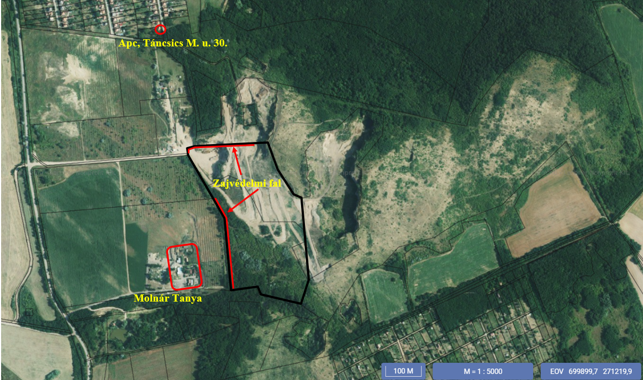
Védendő ingatlanok és a tervezett zajvédő falak elhelyezkedése

Slide 13
Szállítás okozta zajterhelés
A szállítási tevékenység nem érint lakott települést.
Hatásterület: A 2401. sz. és a 24102. sz utak összekötő útak, így nem tartoznak a rendelet 7.§(2) a) pontjába, míg a 21. számú út esetében az emelkedés mértéke nem haladja meg a rendeletben rögzített értéket.

Slide 14
Összefoglalás
A bányászati tevékenység hatásai nem érik el a védendő területeket. A levegőszennyezés mértéke csekély. A zajterhelés már jelentősebb mértékű, azonban szükségesek a javasolt környezetvédelmi intézkedések (zajvédő fal) alkalmazásai, így pedig betarhatóak a jogszabályban előírt határértékek.

